Slide 1
폐기물 처리 업체를 위한
AI 분리수거 시스템

Slide 2

목차
1
아이디어 배경
2
아이디어 설명
3
비즈니스 모델

Slide 3

Part 1,
아이디어 배경

Slide 4
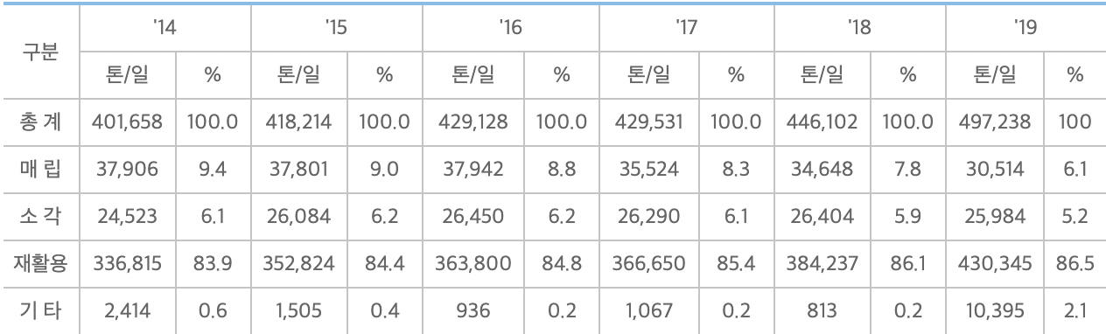
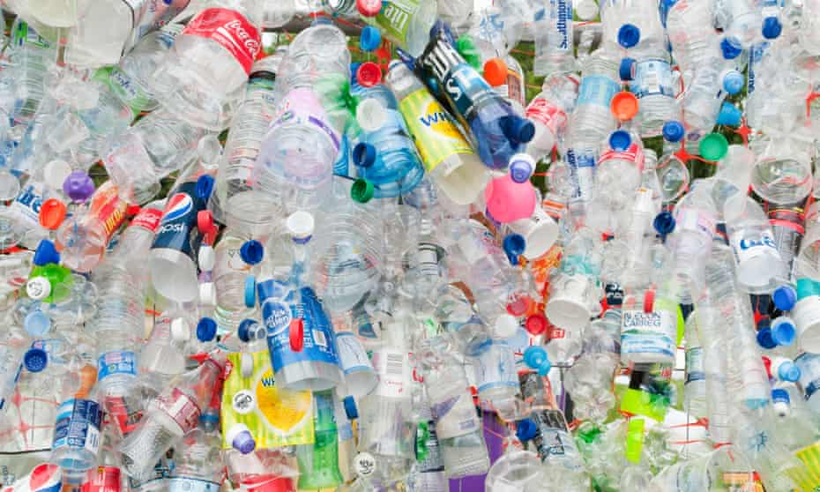
Part 1,
아이디어 배경
폐기물 처리 현황
출처: 한국폐기물 협회
19년도 재활용 폐기물 발생 현황: 430,345톤

Slide 5
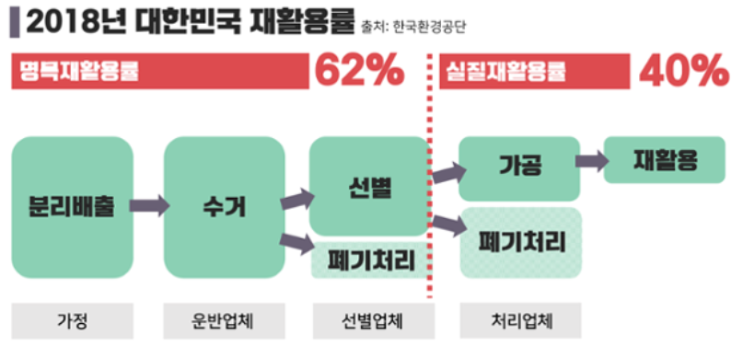



Part 1,
아이디어 배경 – 낮은 실질재활용률

Slide 6
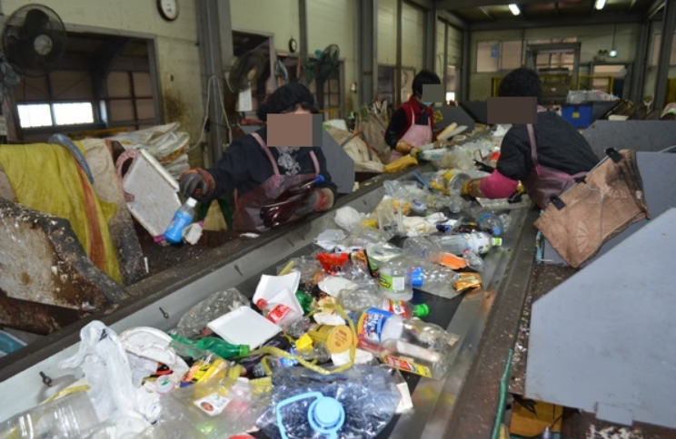
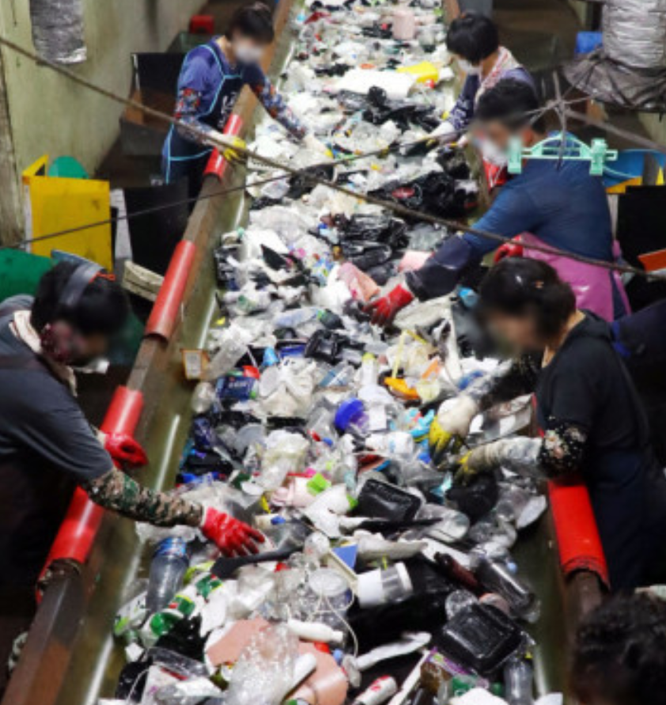
Part 1,
아이디어 배경 – 인력의 한계

Slide 7



Part 1,
아이디어 배경 – 사장님의 니즈
인건비 절약
낮은 비용의 투입으로
추가수익 실현
사장님
높은 비용(추가 인건비)
22% = 14만3448톤
잠재적 수익

Slide 8

Part 2,
아이디어 설명

Slide 9
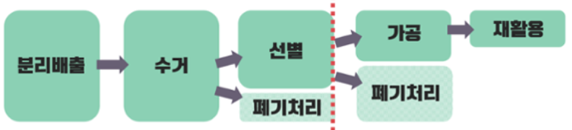
Part 2,
아이디어 설명
선별
인공지능

Slide 10


Part 2,
아이디어 설명
검출 (플라스틱, 캔, 유리)

Slide 11
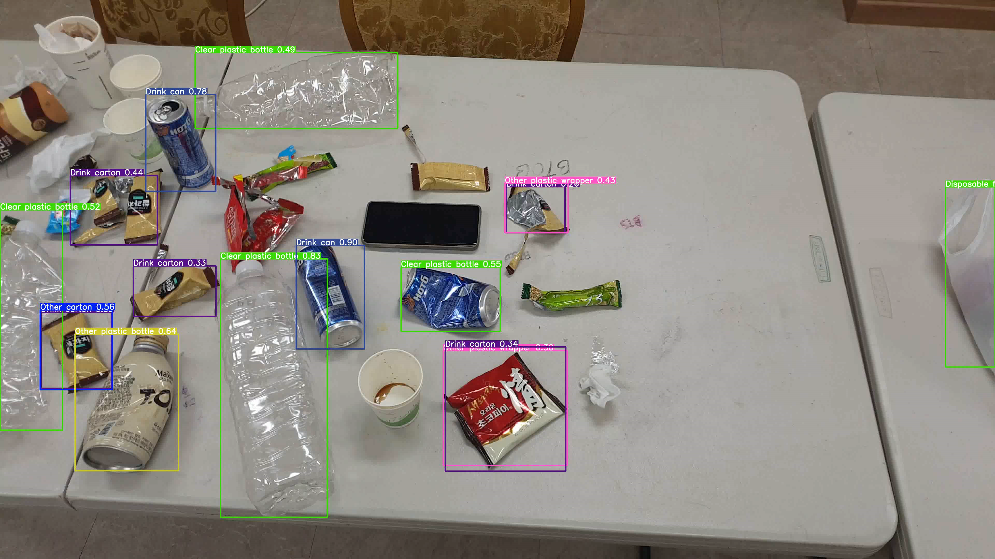
Part 2,
아이디어 설명

Slide 12
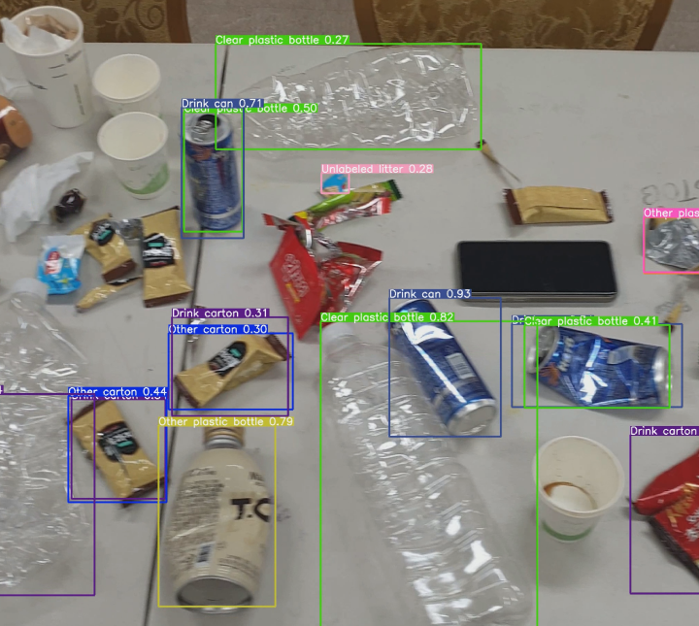
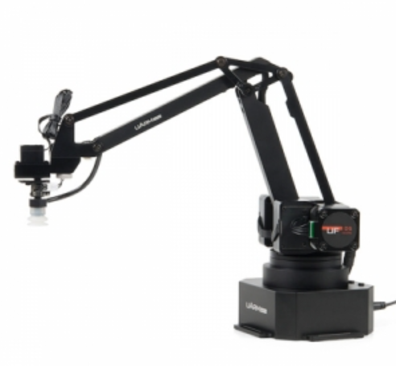
Part 2,
아이디어 설명

Slide 13

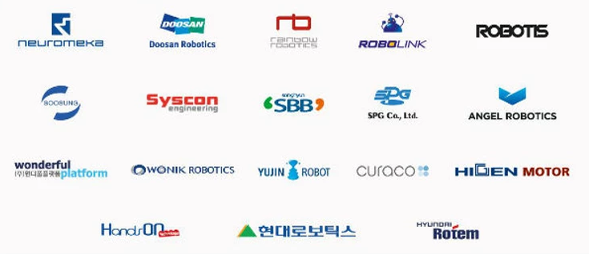
Part 2,
아이디어 설명

Slide 14


Part 3,
비즈니스 모델

Slide 15

Part 3,
비즈니스 모델
분리수거 선별 업체
매년 사용료지불
시스템 설계
인건비 절감
수익창출

Slide 16

Part 3,
비즈니스 모델
7000만원
(3명분 인건비)
4300만원(이익)
1300만원 하드웨어 제작비
1400만원 sw 개발비 및 유지보수

Slide 17
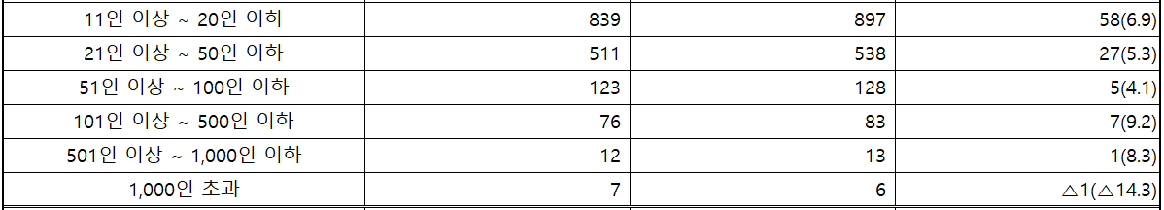
Part 3,
비즈니스 모델
1,607개
출처: 한국환경공단
초기 도입 비용 (1400만원) + 유지보수비용 (년간 도입비용의 20%)
 | 1년차 | 2년차 | 3년차
점유율 | 1% | 2% | 4%
매출액 | 2.2억 | 2억6400만원 | 5억2960만원

Slide 18
감사합니다.

